Slide 1
버스알리미

Slide 2
기 능 명 | 메인 | 담당자
작성일자 | 2020.11.14 | Request | forward
Controller | com.luxurycity.clc.controller.Main | View | /WEB-INF/views/main.jsp
 | 기 능
 | 1. 메인 로고 2. 버스, 정류장 선택 3. 검색 4. 로그인 5. 회원가입 6. 문의게시판 7. 지도검색 8. 즐겨찾기 페이지(로그인 후) 9. 회원정보(로그인 후) 10. 길찾기
 | 비 고
 | 즐겨찾기, 회원정보는 로그인했을 시에만 표시되도록 한다
4
5
Login
Join
6
1
10
문의게시판
길찾기
7
지도검색
3
8
검색
즐겨찾기
회원정보
9
2
정류장
버스

Slide 3
기 능 명 | 로그인 | 담당자
작성일자 | 2020. 11. 14 | Request | forward
Controller | com.luxurycity.clc.controller.Member.login() | View
/WEB-INF/views/member/Login.jsp
 | 기 능
 | 아이디입력 비밀번호 입력 로그인 버튼 아이디찾기 이동 비밀번호찾기 이동 회원가입 이동
 | 비 고
 | 이메일 인증 실패 시 회원 가입이 처리되지 않음
LOGIN
1
2
로그인
3
4
아이디찾기
비밀번호찾기
회원가입
6
5

Slide 4
기 능 명 | 찾기페이지(아이디) | 담당자 | 권영선
작성일자 | 2020.11.14 | Request | forward
Controller | com.luxurycity.clc.controller.Member.findPage() | View | /WEB-INF/views/member/FindPage.jsp
 | 기 능
 | 이메일 입력 아이디 찾기 버튼 로그인창 이동 버튼
 | 비 고
아이디 찾기
1
2
아이디 찾기
로그인으로 이동
3

Slide 5
기 능 명 | 찾기페이지(비밀번호) | 담당자 | 권영선
작성일자 | 2020.11.14 | Request | forward
Controller | com.luxurycity.clc.controller.Member.findPage() | View | /WEB-INF/views/member/FindPage.jsp
 | 기 능
 | 아이디 입력 확인질문 선택 질문 정답 입력 제출 버튼 로그인창 이동 버튼
 | 비 고
비밀번호 찾기
1
2
3
제출
4
로그인으로 이동
5

Slide 6
기 능 명 | 가입 | 담당자
작성일자 | 2020. 11. 14 | Request | forward
Controller | com.luxurycity.clc.controller.member.Join | View
/WEB-INF/views/member/Join.jsp
 | 기 능
 | 아이디, 비번, 비번확인 이름, 메일, 성별 비번확인질문, 정답 이메일 인증 회원가입버튼
 | 비 고
 | 이메일 인증 실패 시 회원 가입이 처리되지 않음
JOIN
1
2
3
4
가입하기
5

Slide 7


기 능 명 | 즐겨찾기 | 담당자
작성일자 | 2020.11.14 | Request | forward
Controller | com.luxurycity.clc.controller.Member.myPage() | View | /WEB-INF/views/member/MyPage.jsp
 | 기 능
 | 버스 즐겨찾기 영역 정류소 즐겨찾기 영역 버스 즐겨찾기 목록 정류소 즐겨찾기 목록 페이징 버튼 로그아웃 버튼 쪽지보내기 버튼 친구추가 버튼 문의게시판 지도검색 페이지 즐겨찾기 회원정보 페이지
 | 비 고
 | 3, 4번 클릭 시 각각 버스 상세페이지, 정류소 상세페이지로 이동한다
Logout
6
1
버스
2
정류소
7
8
9
문의게시판
3
4
10
지도검색
11
즐겨찾기
12
회원정보
5
≪
1
2
3
4
5
≫

Slide 8
기 능 명 | 회원정보 | 담당자
작성일자 | 2020.11.14 | Request | forward
Controller | com.luxurycity.clc.controller.Member.myInfo() | View | /WEB-INF/views/member/MyInfo.jsp
 | 기 능
 | 회원 탈퇴 시 비밀번호 입력 회원탈퇴버튼 프로필 사진 선택 사진 변경 버튼 변경할 이메일 입력 현재 내 아바타 사진표시 변경할 아바타 번호 선택 8 ~ 9: 즐겨찾기 페이지와 동일
 | 비 고
8
1
2
Logout
비밀번호 입력
삭제
9
프로필 사진
email
문의게시판
지도검색
3
4
즐겨찾기
파일선택
사진변경
회원정보
기존 이메일
5
변경할 이메일
6
아바타 표시
아바타 번호 선택
7

Slide 9
기 능 명 | 문의게시판 | 담당자
작성일자 | 2020.11.14 | Request | forward
Controller | com.luxurycity.clc.controller.board.Board | View | /WEB-INF/views/board/Board.jsp
 | 기 능
 | 글쓰기 영역 글 내용 리셋버튼 글 작성 버튼 게시글 열람 영역 수정버튼 삭제버튼 페이징 버튼 8 ~ 12 : 즐겨찾기 페이지와 동일
 | 비 고
 | 로그인 했을 시에만 글쓰기가 허용된다. 수정, 삭제 버튼은 본인의 게시물에만 뜨도록 한다
8
Logout
1
2
내용 입력
3
9
문의게시판
10
4
지도검색
11
5
6
즐겨찾기
회원정보
12
7
≪
1
2
3
4
5
≫

Slide 10
기 능 명 | 버스상세페이지 | 담당자
작성일자 | 2020.11.14 | Request | forward
Controller | com.luxurycity.clc.controller.Search.busDetail() | View | /WEB-INF/views/search/BusDetail.jsp
 | 기 능
 | 버스 정보 즐겨찾기 추가, 삭제(버스) 새로고침 버튼 기점 방향 버튼 종점 방향 버튼 경유정류소 목록과, 운행 중인 버스의 실시간 위치가 표시되는 영역 즐겨찾기 추가, 삭제(버스 + 정류소) 8~12 즐겨찾기 페이지와 동일
 | 비 고
 | 즐겨찾기 기능은 로그인할 시에만 가능하도록 한다 이미 즐겨찾기 등록한 노선은 ‘삭제‘ 버튼이 뜬다.
8
Logout
노선유형
노선이름
기점 ⇔ 종점
9
문의게시판
1
2
3
10
정보
추가
새로고침
지도검색
11
4
5
즐겨찾기
기점 방향
종점 방향
회원정보
12
6
7

Slide 11
기 능 명 | 정류소상세페이지 | 담당자
작성일자 | 2020.11.14 | Request | forward
Controller | com.luxurycity.clc.controller.Search.stationDetail() | View | /WEB-INF/views/search/StationDetail.jsp
 | 기 능
 | 즐겨찾기 추가(정류소) 새로고침 버튼 정류소 경유노선 목록 도착 정보 표시 즐겨찾기 버튼(정류소 + 노선) 6~ 10은 즐겨찾기 페이지와 동일
 | 비 고
 | 즐겨찾기 기능은 로그인할 시에만 가능하도록 한다 이미 즐겨찾기 등록한 노선은 ‘삭제‘ 버튼이 뜬다.
6
Logout
정류소번호
정류소이름
○○ 방면
7
문의게시판
1
2
8
추가
새로고침
지도검색
9
3
4
즐겨찾기
○○ 분 후
5
회원정보
버스번호
10
○○ 분 후
버스번호
○○ 분 후
○○ 분 후
버스번호
○○ 분 후
○○ 분 후
버스번호
○○ 분 후
○○ 분 후
버스번호
○○ 분 후
○○ 분 후

Slide 12
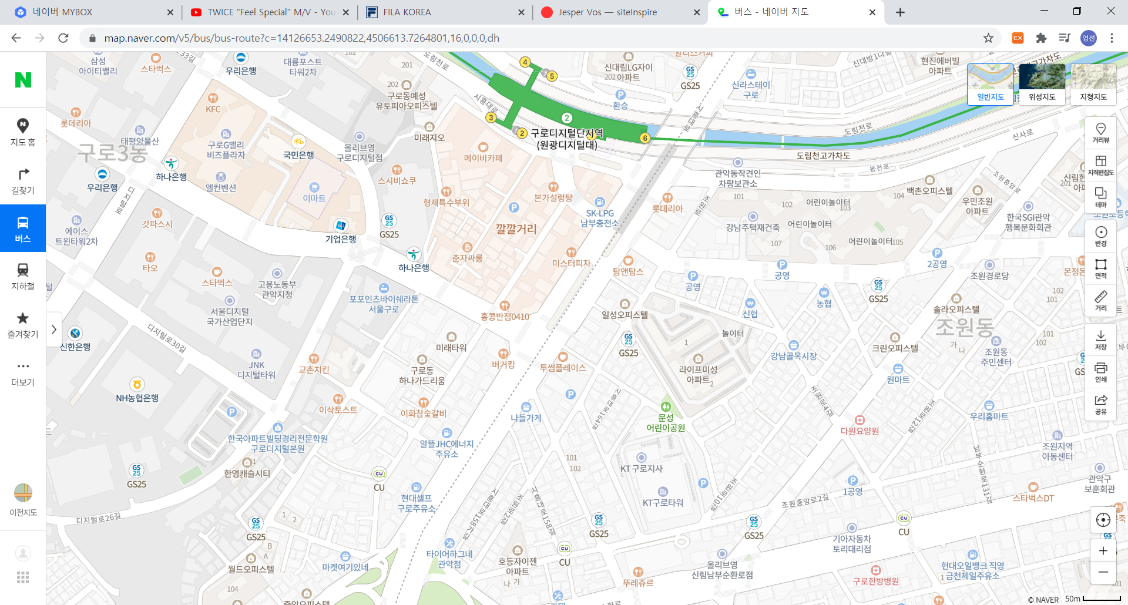
기 능 명 | 지도검색 | 담당자
작성일자 | 2020.11.14 | Request | forward
Controller | com.increpas.sunny.controller.Search.mapSearch() | View | /WEB-INF/views/search/mapSearch.jsp
 | 기 능
 | 검색창 내 위치 버튼 지도 유형 선택(일반, 위성) 확대/축소 버튼 5 ~ 6 : 메인과 동일
 | 비 고
 | 버스 / 정류소 검색으로 나눔 내 위치 기준 반경 1km 정류소 표시
5
1
Logout
↗
2
3
지도
위성
6
문의게시판
2
지도검색
즐겨찾기
회원정보
4
+
－

Slide 13
기 능 명 | 길찾기 | 담당자
작성일자 | 2020.12. | Request | forward
Controller | com.luxurycity.clc.controller.Search. Searchrouteoption() | View | /WEB-INF/views/search/RouteOption.jsp
 | 기 능
 | 출발정류소, 환승정류소, 도착정류소와 버스정보 표시 이용할 버스들과 환승할 정류소 표시 이동 정거장이 적은 경로 순서대로 보여줌 4~5: 메인과 동일
 | 비 고
4
Logout
“출발정류소” -> “도착정류소” 검색 결과
5
1
버스번호
버스번호
문의게시판
지도검색
출발정류소
환승정류소
도착정류소
2
버스이름
출발 ⇔ 도착(환승지)
3
즐겨찾기
버스이름
환승 ⇔ 도착
이동 정거장 수 : ○○
회원정보
버스번호
버스번호
출발정류소
환승정류소
도착정류소
버스이름
출발 ⇔ 도착(환승지)
버스이름
출발 ⇔ 도착
이동 정거장 수 : ○○
버스번호
버스번호
출발정류소
환승정류소
도착정류소

Slide 14
기 능 명 | 친구 & 쪽지 페이지 | 담당자
작성일자 | 2020.12.31 | Request | forward
Controller | com.luxurycity.clc.controller.Member.getFriendList() | View | /WEB-INF/views/search/mapSearch.jsp
 | 기 능
 | 친구 목록 쪽지 보내기 친구가 보낸 쪽지 목록 페이징 버튼 5 ~ 6 : 즐겨찾기 페이지와 동일
 | 비 고
5
Freiend List
Logout
1
친구이름
2
친구아이디
6
문의게시판
친구이름
친구아이디
지도검색
즐겨찾기
Recent Comments
회원정보
3
친구아이디
메시지 내용
작성일
친구아이디
메시지 내용
작성일
4
≪
1
2
3
4
5
≫

Slide 15
기 능 명 | 관리자 페이지 | 담당자
작성일자 | 2020.12.31 | Request | forward
Controller | com.luxurycity.clc.controller.Manager | View | /WEB-INF/views/manager/Manager.jsp
 | 기 능
 | 이용자들의 로그를 볼 수 있다.(예: 로그인, 로그아웃 기록) 2, 3 : 즐겨찾기 페이지와 동일
 | 비 고
 | 반드시 관리자 계정으로 접속해야만 이용할 수 있는 페이지이다.
2
관리자 페이지
Logout
1
2020/XX/XX XX:XX:XX – 로그 기록들…
3
문의게시판
2020/XX/XX XX:XX:XX – 로그 기록들…
지도검색
2020/XX/XX XX:XX:XX – 로그 기록들…
즐겨찾기
2020/XX/XX XX:XX:XX – 로그 기록들…
회원정보
2020/XX/XX XX:XX:XX – 로그 기록들…

